Slide 1

订阅DeepL Pro以编辑此演示文稿。
访问www.DeepL.com/pro，了解更多信息。

Slide 2
计算机结构理论 (14)
-管线处理
Takayuki Omori，大连理工大学国际信息与软件学院和立命馆大学。

Slide 3
讲座内容
管线处理
概要
建立一个数据路径
进行管道处理 管道处理的问题
1

Slide 4
进一步提高性能
计算机性能的决定因素
每单位时间内执行的指令数
时钟周期时间
CPI（每条指令的时钟周期）
我们能否增加每单位时间内执行的指令数量？
指示A 指示B 指示C
指示阅读 | 登记册 | 计算执行
 | 指示阅读 | 登记册 | 计算执行
 |  | 指示阅读 | 登记册 | 计算执行
管线处理
2

Slide 5
指令的执行
指令的执行阶段
从存储器中检索指令
=取物(取物)
将指令的内容转移到一个寄存器中
将PC（程序计数器）推进4
读出 "操作数 "寄存器的值
然后对每个指令进行不同的处理
这个过程非常相似。
执行算术逻辑运算=使用ALU
lw, sw → 地址加值 = 使用的ALU
3

Slide 6
MIPS指令执行方案的概念图
我们将只考虑lw、sw、add、sub、and、or、slt和beq指令。
4
增加
增加
-
数据rs
rt
-
地址
数据存储器
ALU
个人电脑
-
地址指示
•
注册
rd
-
数据
指令存储器
4

Slide 7
MIPS指令执行方案的概念图
复用器（选择器）
MUX控制
4
增加
增加
-
A B
MUX
读或写
由控制线选择
数据rs
rt
-
地址
数据存储器
ALU
个人电脑
-
地址指示
•
注册
rd
-
数据
指令存储器
5

Slide 8
逻辑设计和时钟方法
在计算机设计中，
你必须决定如何勾选时间。
组合逻辑元素
没有内部状态（如ALU）。
状态逻辑要素
有一个内部状态（如寄存器或存储器） 状态随每个时钟脉冲前进
边缘触发的时钟
推进时钟脉冲从高到低切换时的状态
国家逻辑
构成要素
组合
逻辑电路
6

Slide 9
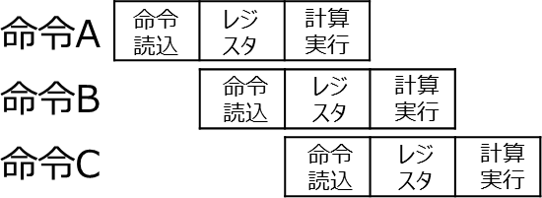
MIPS指令执行方案的概念图
4
增加
增加
-
数据rs
rt
-
地址
数据存储器 数据
ALU
个人电脑
-
地址指示
•
注册
rd
-
指令存储器
7

Slide 10
确认问题
回答与下列描述相对应的术语。
一种处理方法，其中多个指令在时间上交错并行执行。
从内存中检索指令。
当时钟脉冲从高电平切换到低电平时，推进状态逻辑元件的状态的方法
一个控制信号选择几个输入中的一个进行输出。
8

Slide 11
9

Slide 12
讲座内容
管线处理
概要
建立一个数据路径
进行管道处理 管道处理的问题
10

Slide 13
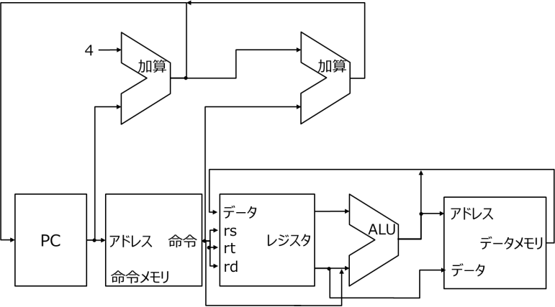
建立数据路径 获取指令
数据路径(datapath)
数据途径
个人电脑中获取指令和推进个人电脑的部分的数据路径。
4
增加
个人电脑
-
地址指示
指令存储器
11

Slide 14
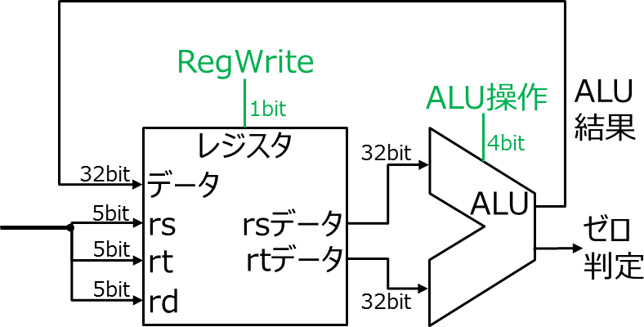
构建数据路径 执行R式指令
注册文件
(32个通用寄存器)

Slide 15
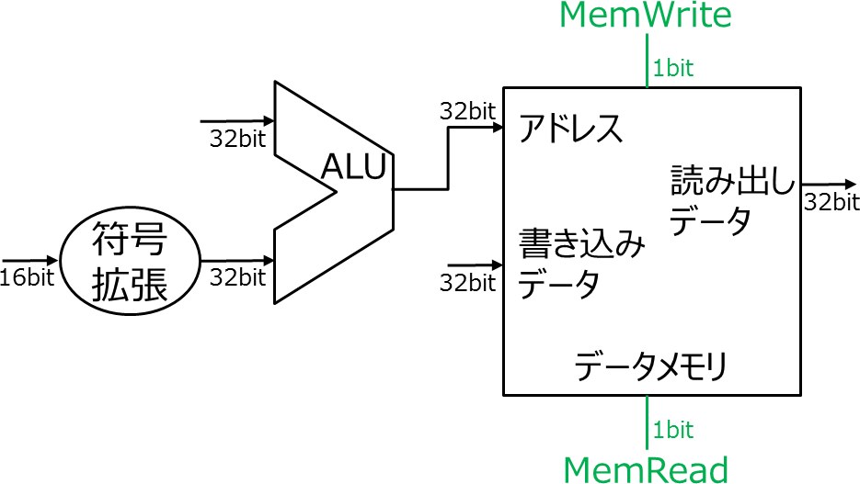
数据路径的构建 执行lw/sw指令

Slide 16
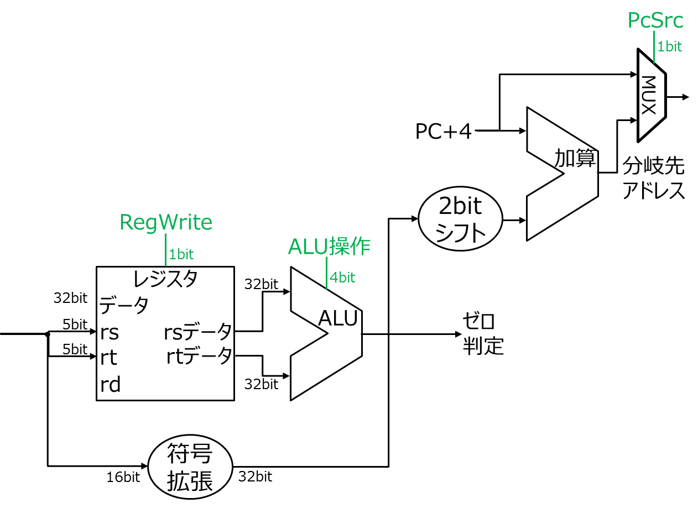
数据路径的构建 分支指令的执行

Slide 17
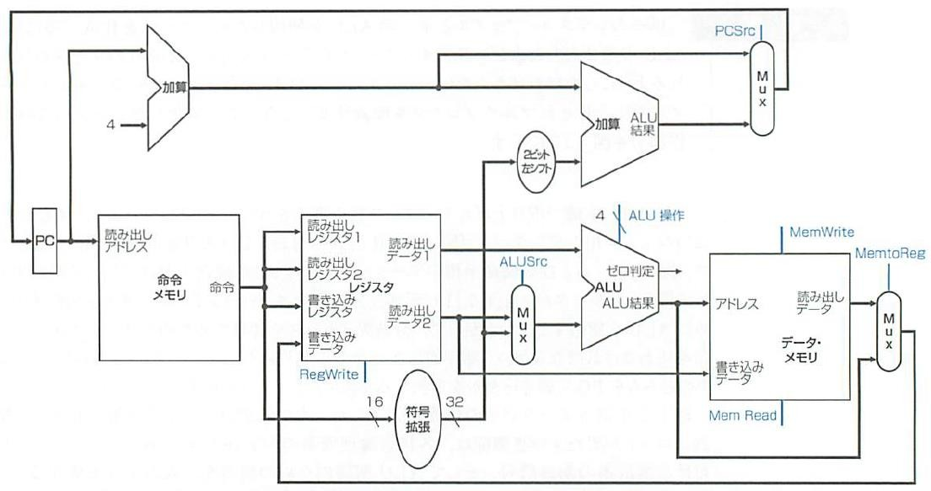
数据路径的构建 各部分的整合

Slide 18
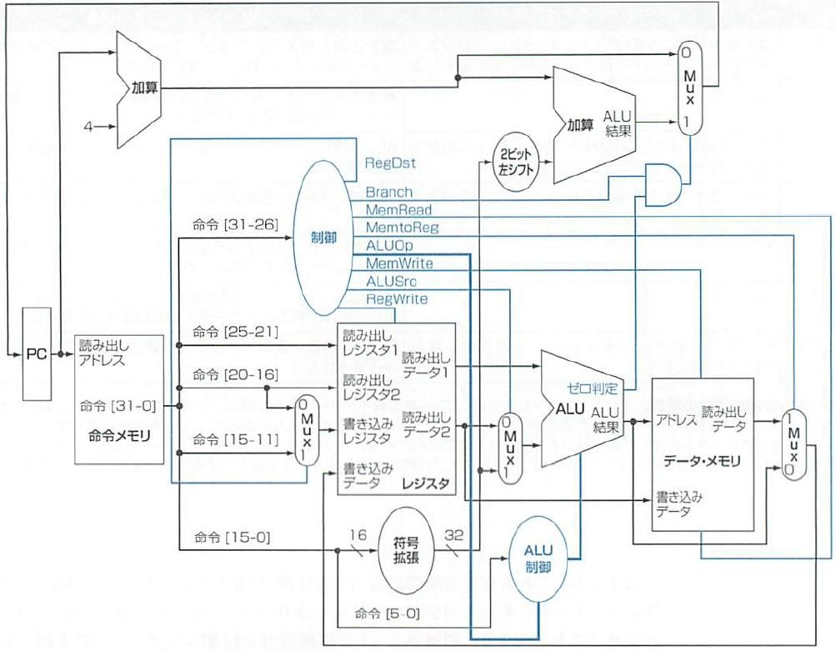
构建数据路径 更多细节

Slide 19
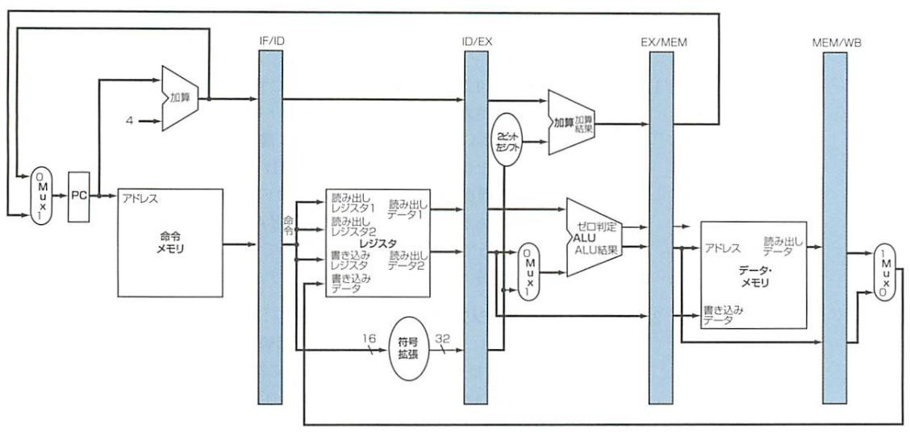
数据路径（带流水线寄存器）
IF：指令获取
ID：指令解码和寄存器获取 EX：指令执行/地址生成 MEM：数据存储器访问
世行：写作
对于每个管道阶段
设置了一个流水线寄存器
17

Slide 20
讲座内容
管线处理
概要
建立一个数据路径
进行管道处理 管道处理的问题

Slide 21
重申进一步改善业绩
计算机性能的决定因素
每单位时间内执行的指令数
时钟周期时间
CPI（每条指令的时钟周期）
我们能否增加每单位时间内执行的指令数量？
指示A 指示B 指示C
指示阅读 | 登记册 | 计算执行
 | 指示阅读 | 登记册 | 计算执行
 |  | 指示阅读 | 登记册 | 计算执行
管线处理

Slide 22
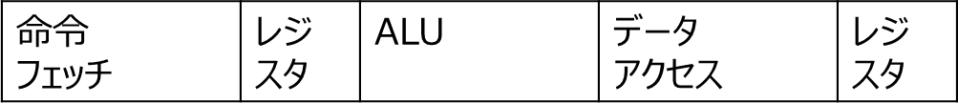
流水线处理的执行图像
0
200
400
600
800
1000
1200
1400
1600 時間
指示1
指示2
0
200
400
600
800
1000
1200
1400
1600 時間
指示1
指示2 指示3
管道被用来完成个别指令。
它并不减少所需的时间（延迟）。
20

Slide 23
讲座内容
管线处理
概要
建立一个数据路径
进行管道处理 管道处理的问题
21

Slide 24
管线处理的问题
数据危险
因为执行指令所需的数据还没有得到，所以
无法执行预定指令
增加 | $s0, | $t0, | $t1
子 | $t2, | $s0, | $t3
转发（绕过）：。
把你的计算结果放在你的指尖上
分类代码：。
通过改变代码的执行顺序来避免停顿
管线滞留:。
等待执行和等待计算结果的到来（引入NOP指令（不做任何事情指令））。
* 尽可能避免，因为这将减慢执行速度
停滞不前[V/N] 处于停滞状态
22

Slide 25
管线处理的问题
结构性危害
在管道过程中，
由于执行指令所需的硬件冲突而无法执行预定指令
例如，多条指令同时读/写内存，延迟冲突的指令，等等。

Slide 26
管线处理的问题
控制危险
由于条件性分支的存在，不可能确定是否应该执行该指令，而
无法在给定的时钟周期内执行一条指令
也被称为分支危险
预测
预测分支的结果（如条件总是失败）并继续执行指令。

Slide 27
确认问题
以下说法是否都正确？用圆圈或X来回答。
在流水线中，指令是以串行方式一次执行的。
管道化减少了执行每条指令所需的时间。
该管道过程是基于
其目的是提高吞吐量。
在流水线过程中，一条指令的执行是因为所需的数据还没有到位。
无法做到这一点的情况被称为分支危险。
25

Slide 29
参考文献
计算机的组成和设计》，第五版，David A. Patterson和John L. Hennessy的作品，成田光昭翻译，日经商务出版社。
图片是从教科书上扫描下来的。 禁止复制或分发。

